Slide 1


Мониторинг образовательного процесса
в старшей группе «Звёздочки»
за 2016 – 17 учебный год
Выполнила
воспитатель Реутова А.Ю.
Арамиль 2017.

Slide 2
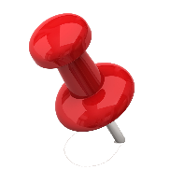
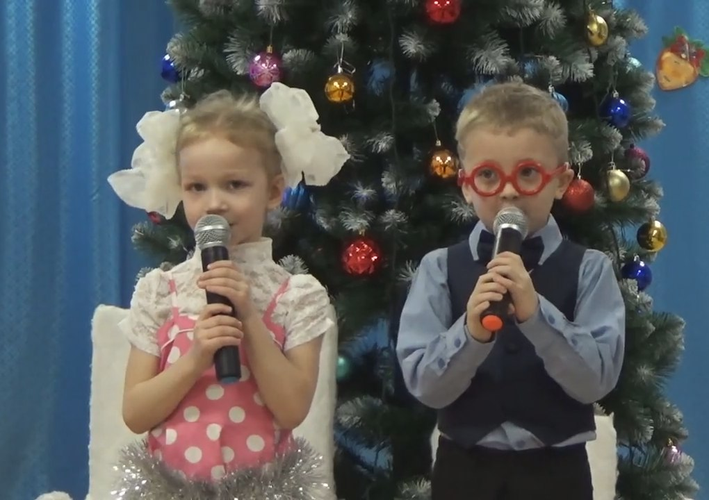
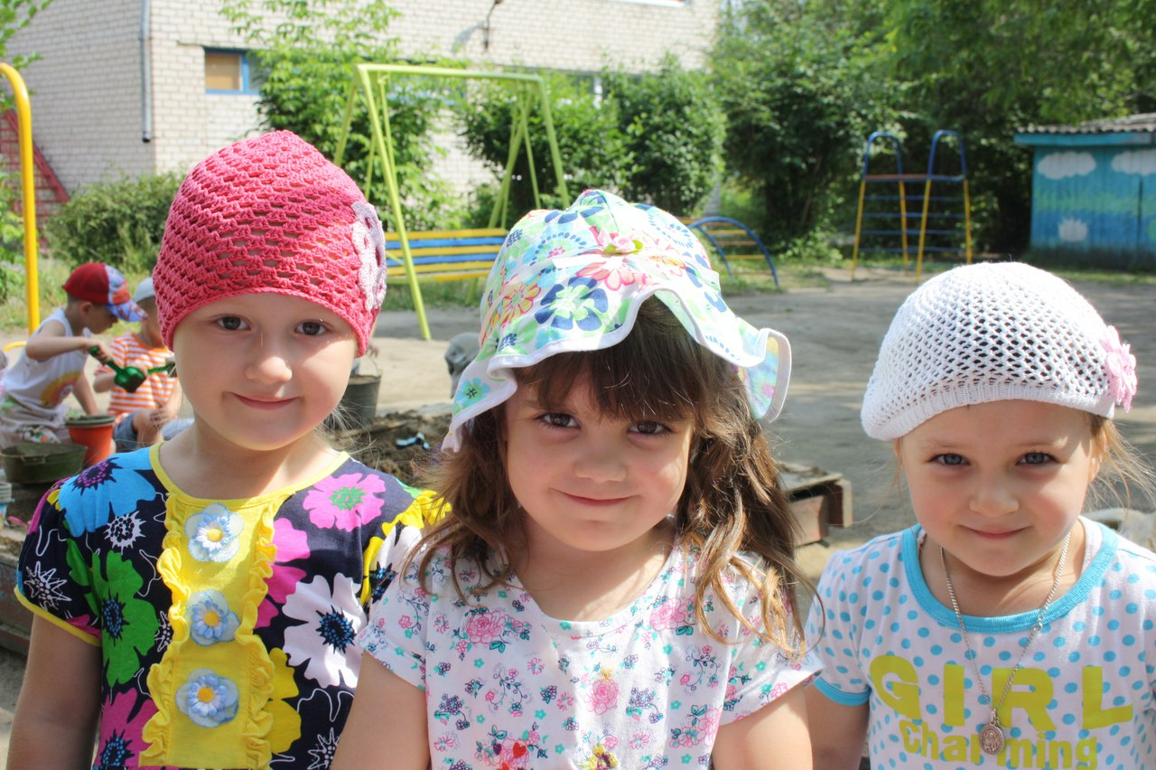
Создание мониторинга в рамках построения педагогического процесса - насущная потребность современного дошкольного образования.
Педагогический мониторинг позволяет не только оперативно отслеживать процесс и динамику образовательной деятельности, но и своевременно корректировать ее в случае возможного негативного воздействия на здоровье и психическое развитие ребенка.

Slide 3
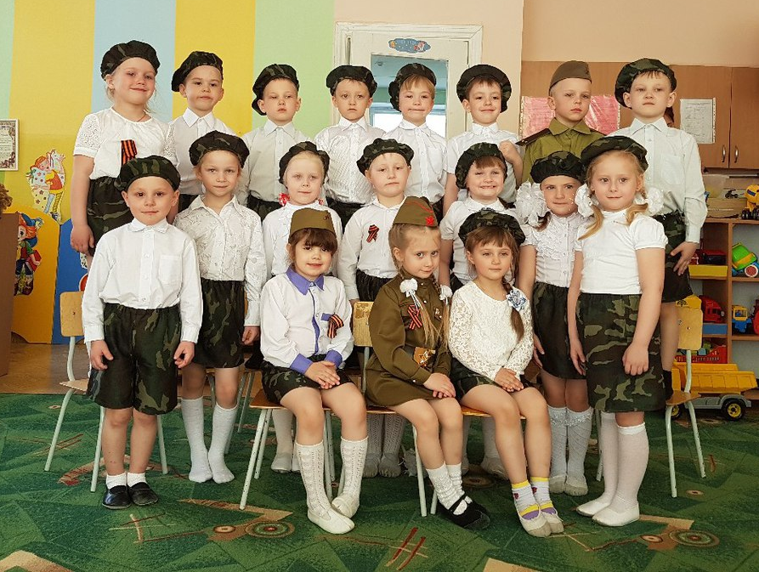
Цель мониторинга - выявление степени соответствия результатов деятельности ДОУ требованиям дошкольного образования в
соответствии с ФГОС ДОО
Обеспечить постоянное наблюдение и оценку
роста и развития каждого ребенка с целью
оказания ему своевременной помощи и поддержки, а также для целенаправленного планирования изменений в условиях, в формах и видах деятельности, которые соответствовали бы индивидуальным потребностям детей

Slide 9
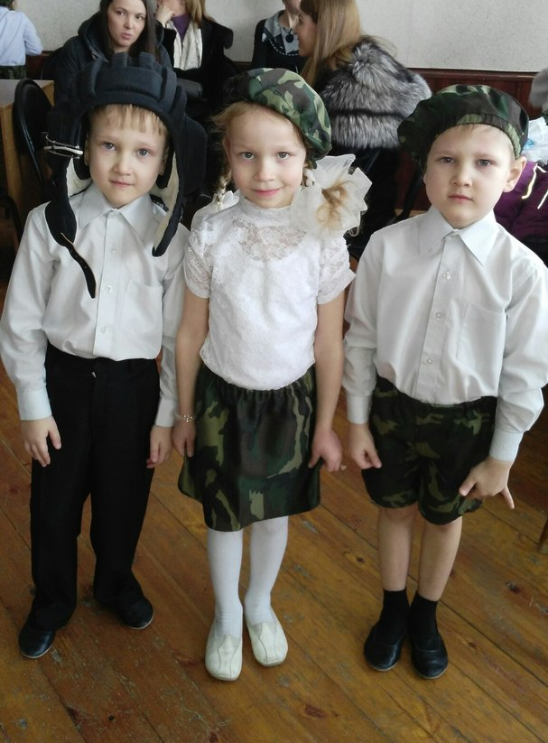
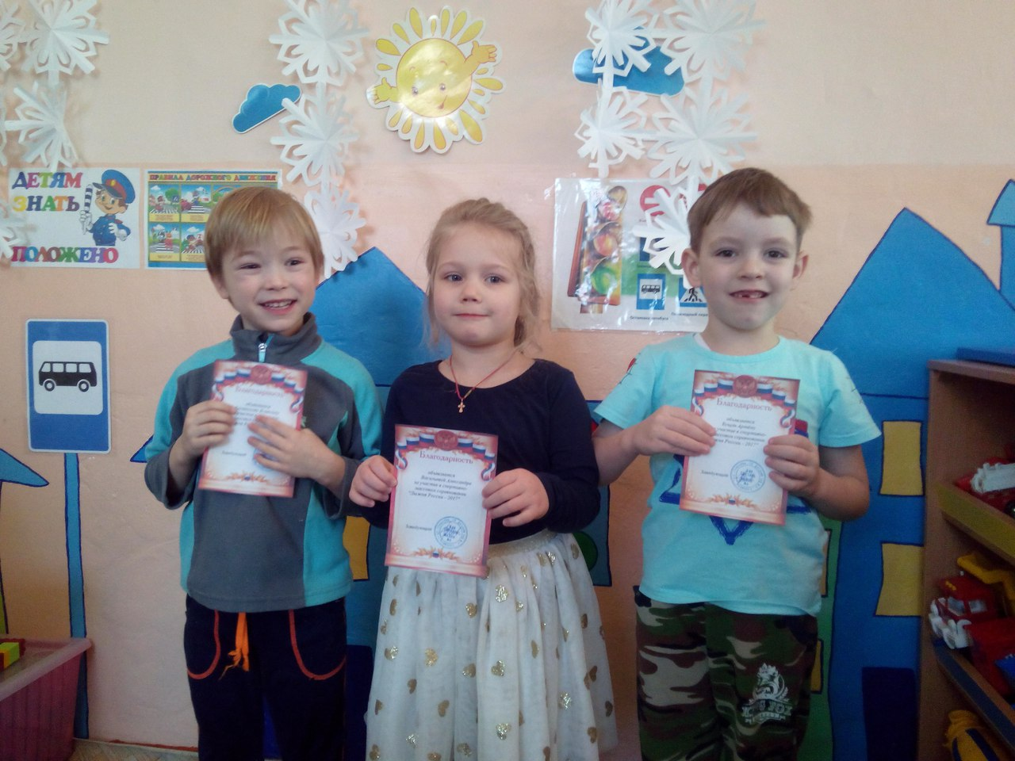
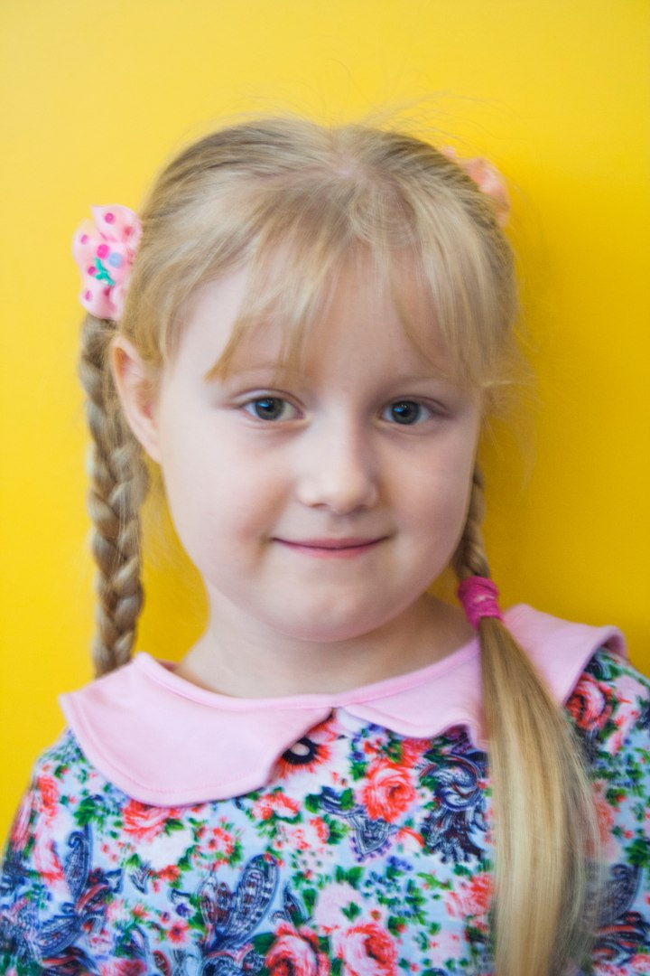
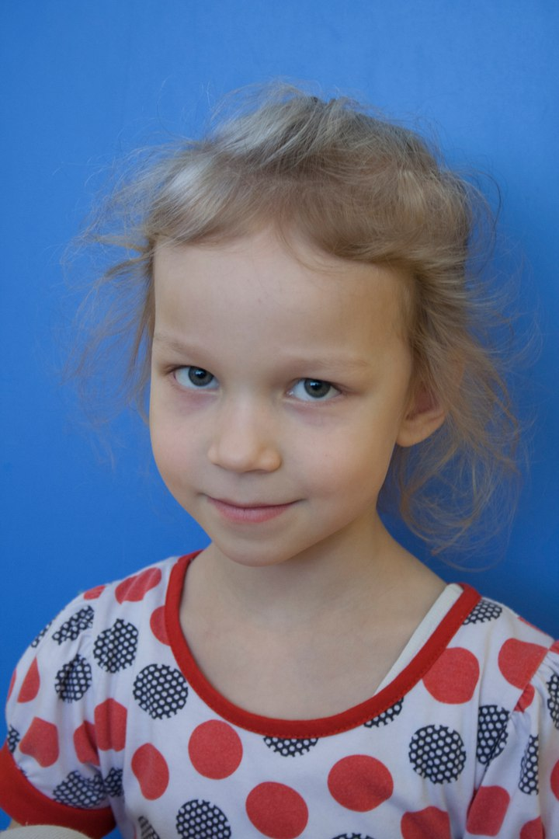
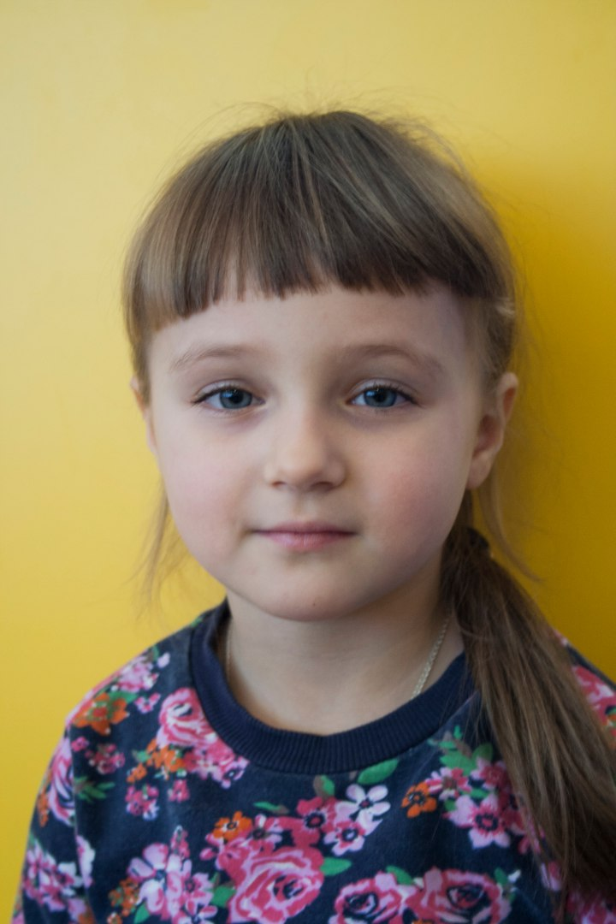
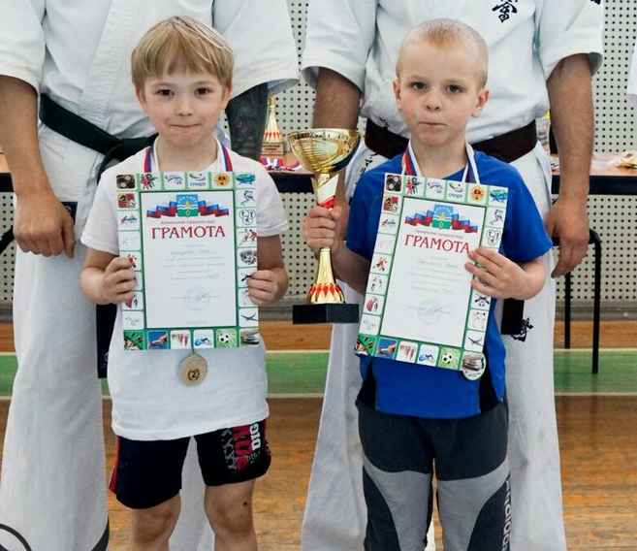
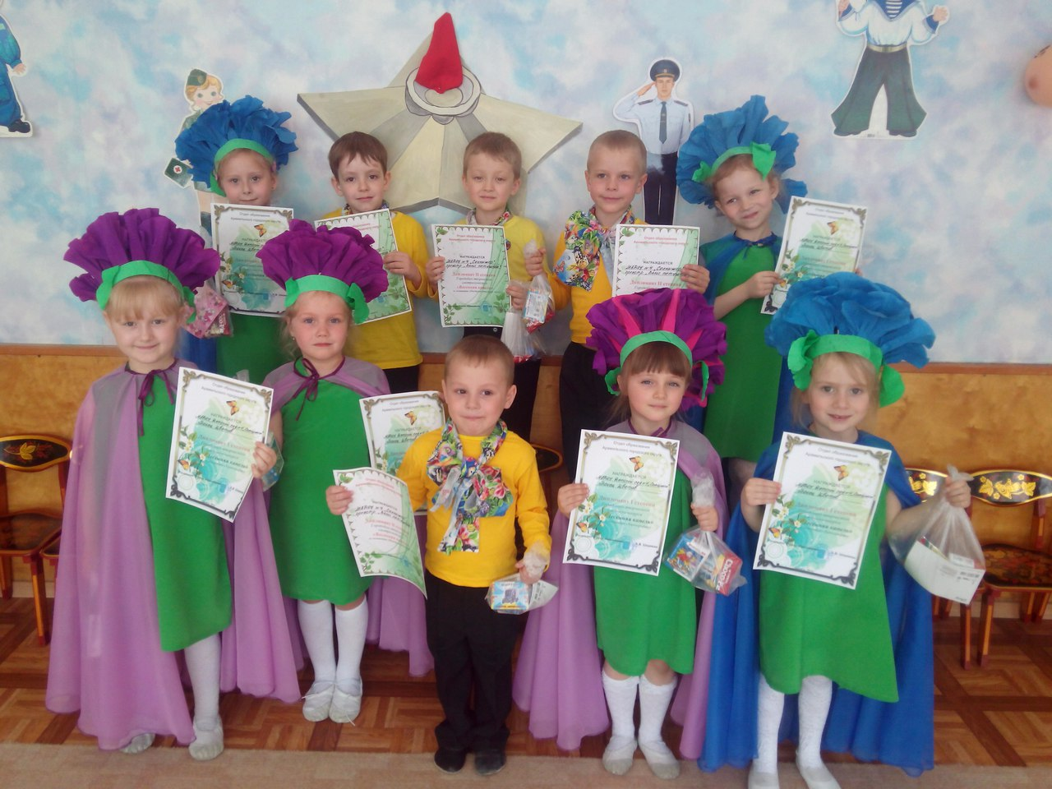
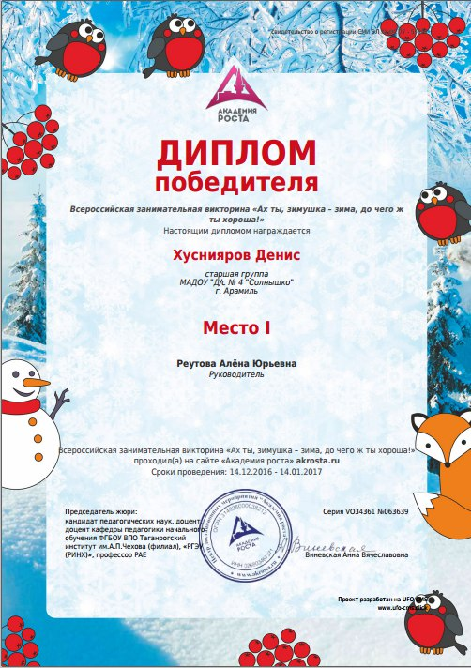
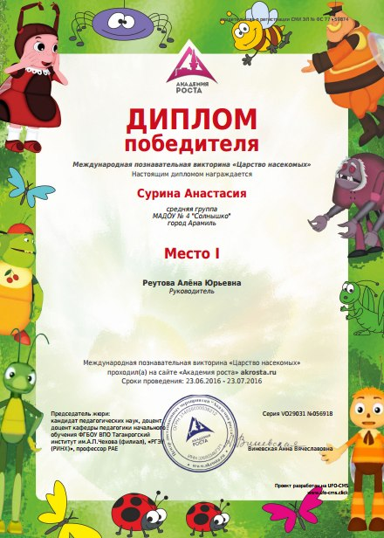

Мы участвовали…
Призёры конкурсов по рисованию
Лыжная гонка «Лыжня России»
Выступление в ДК
Спортивные соревнования в Кольцово
«Весенняя капель»
И много других конкурсов…

Slide 10
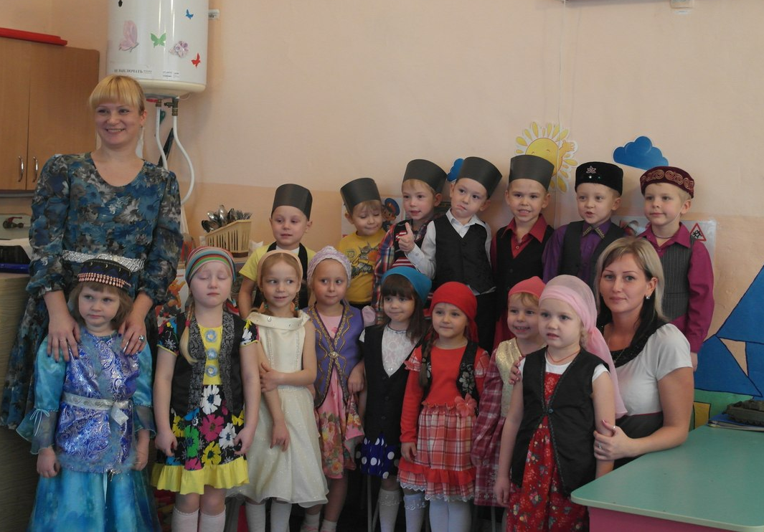
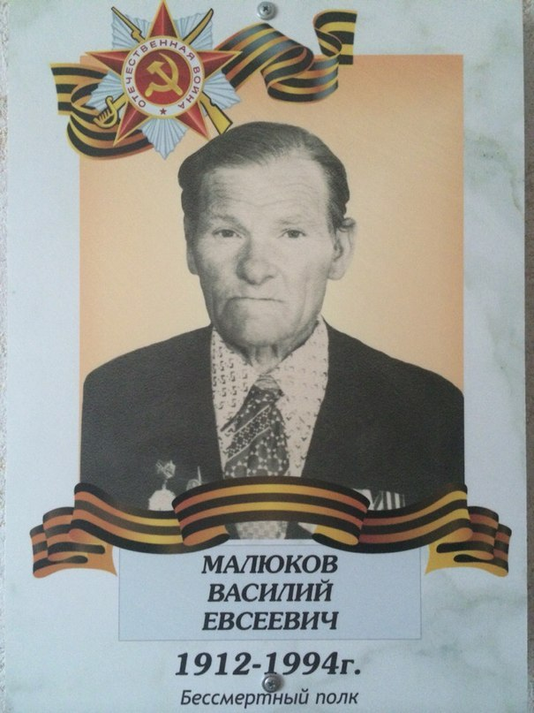
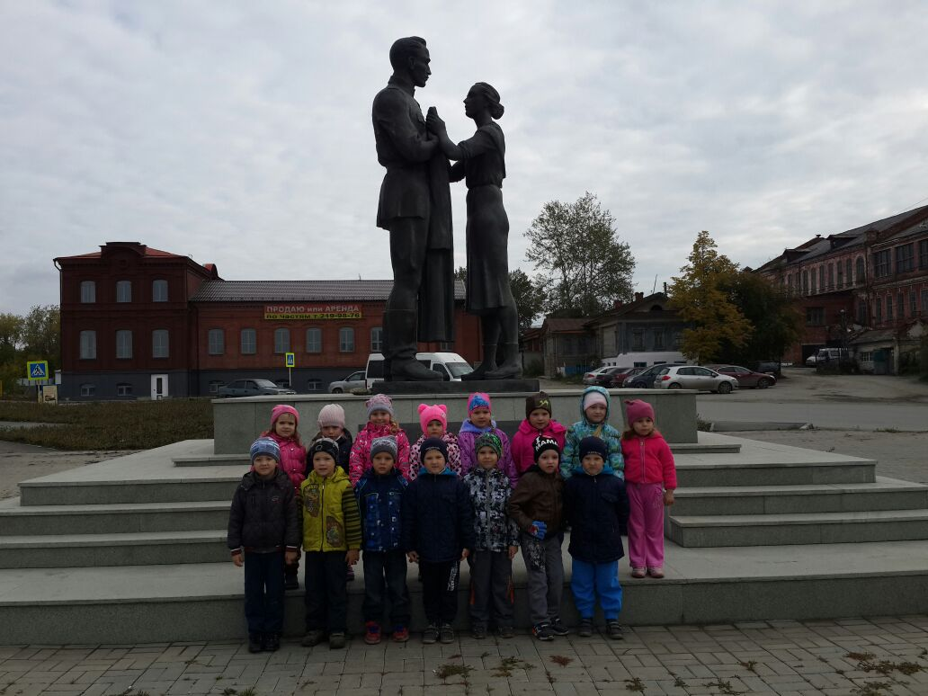
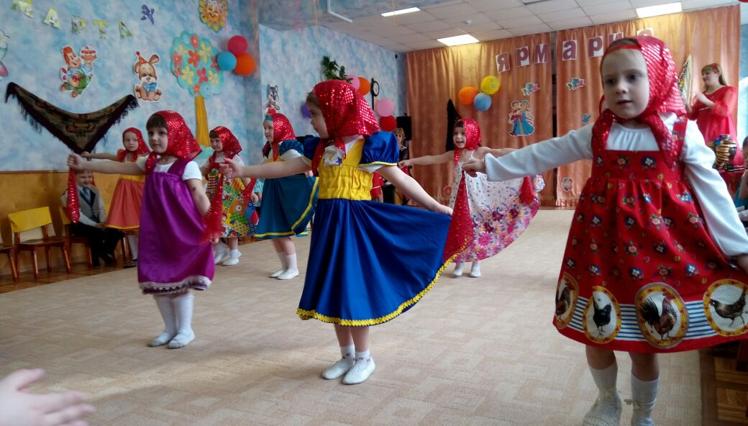
Наши проекты…
Проект «День дружбы народов»
Экскурсия в рамках проекта
«Арамиль – мой город»
Проект «Бессмертный полк»
Проект «Русская ярмарка»

Slide 11
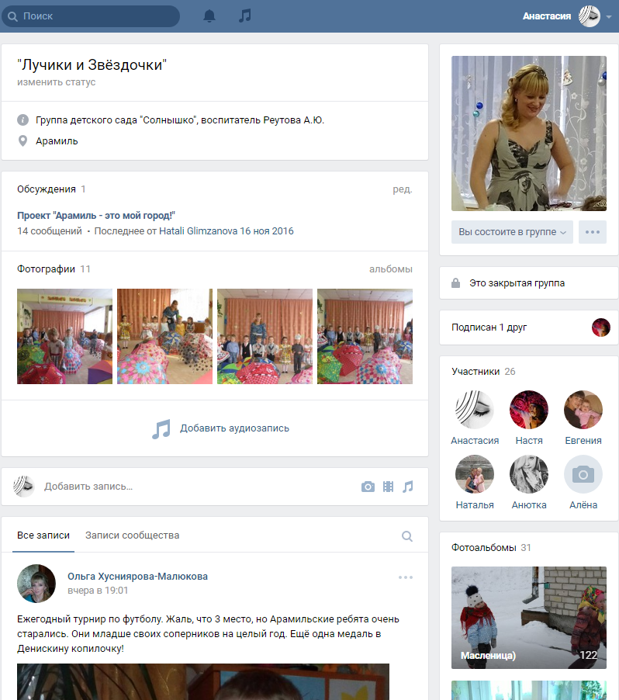
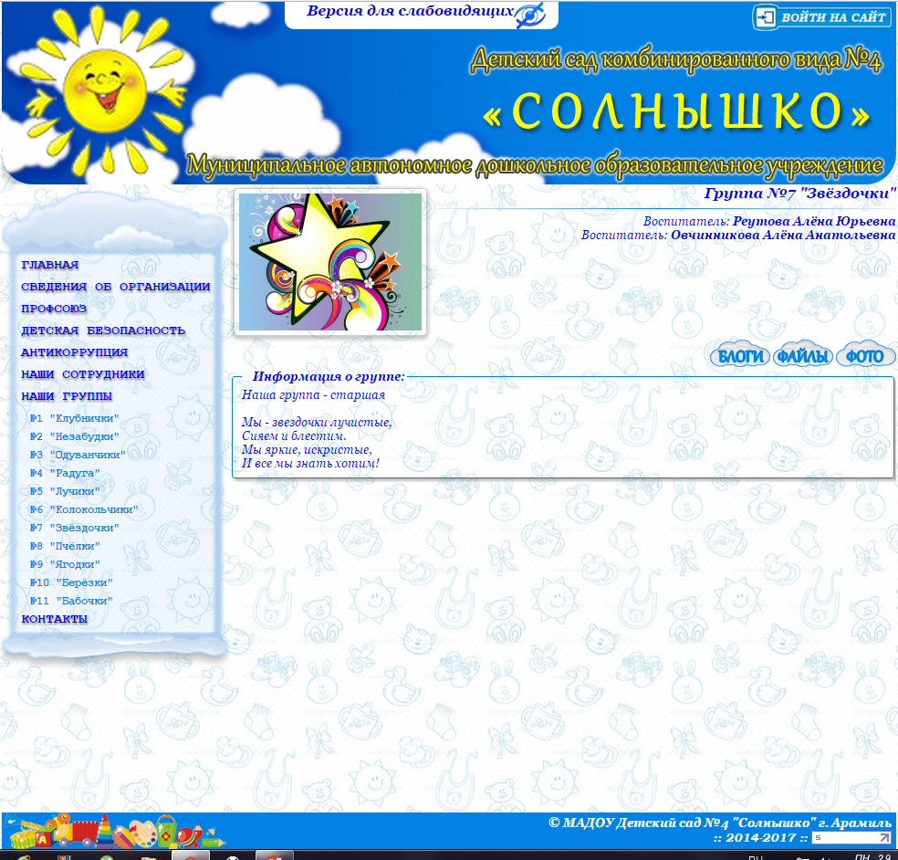
У нас есть своя страничка на сайте детского сада и
своя группа в контакте
https://vk.com/club118062997
http://dou4.aramilgo.ru/index.htm

Slide 13
Мы наблюдаем за детьми для того, чтобы:
• лучше понять, что происходит с ребенком
• определить интересы, умения и потребности каждого ребенка, выяснить, что он предпочитает, какие занятия выбирает, когда есть выбор
• увидеть изменения в развитии ребенка с течением времени
• внести изменения в развивающую среду
• определить моменты, вызывающие озабоченность
• найти способы, позволяющие лучше всего решить проблемные ситуации
• внести изменения в план
• получить информацию, которой могут воспользоваться как педагоги, так и родители
• дать возможность родителям больше узнать о своих детях
• получить подтверждение своим гипотезам или опровергнуть их

Slide 14
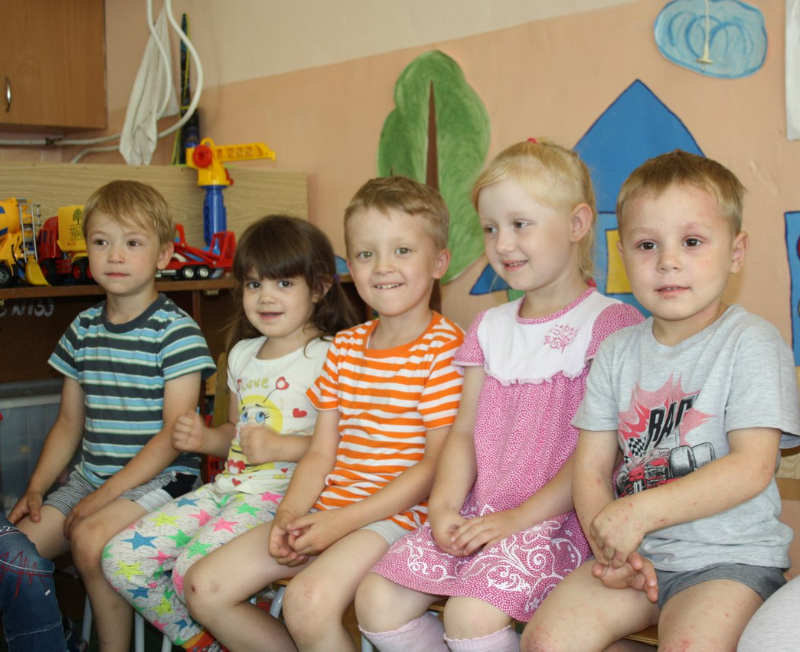
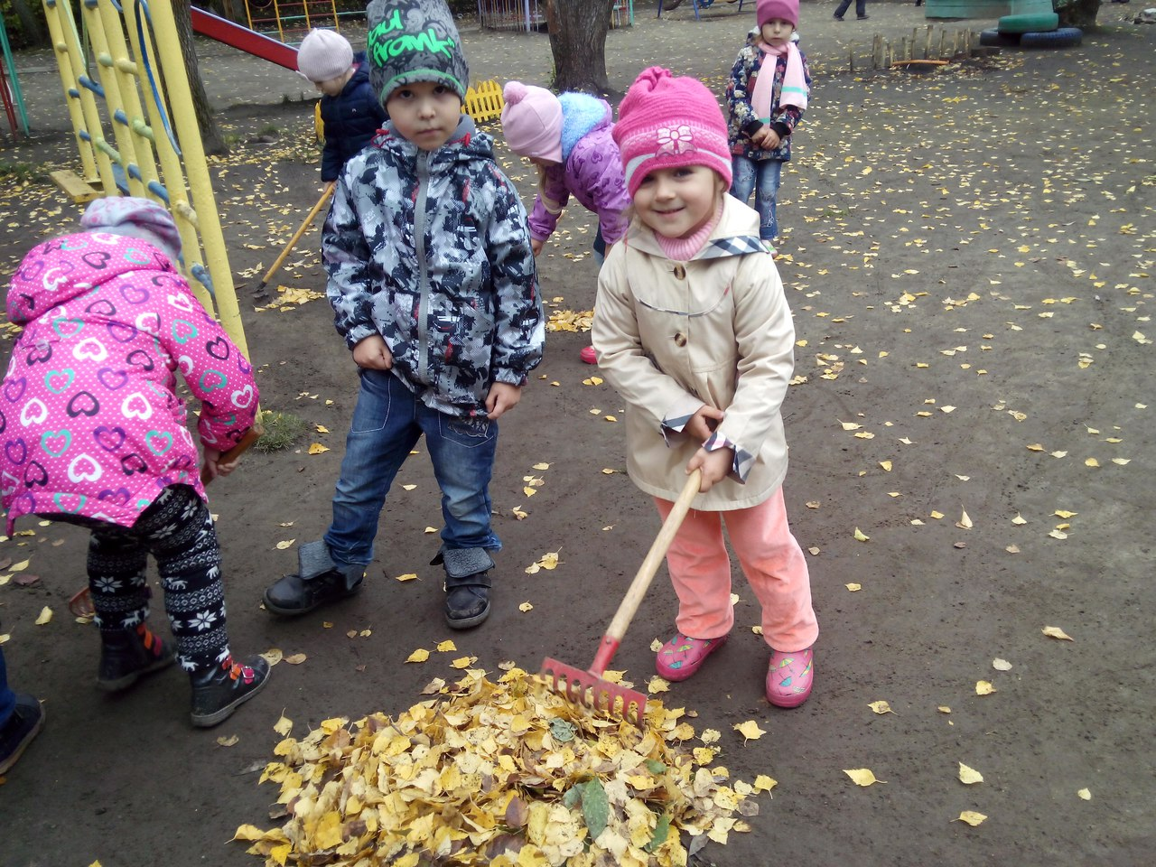
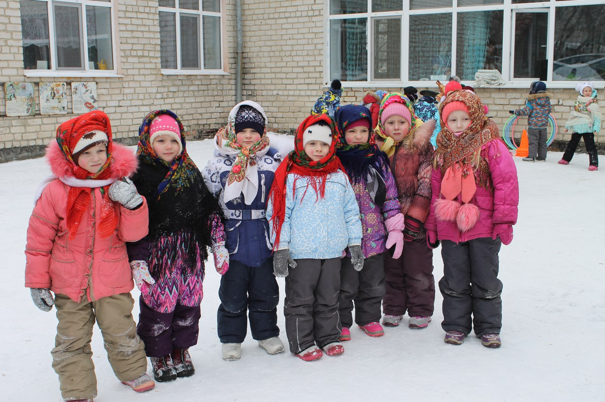
Спасибо за внимание!

